Slide 1
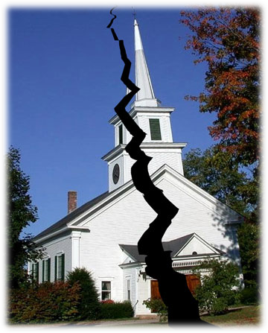
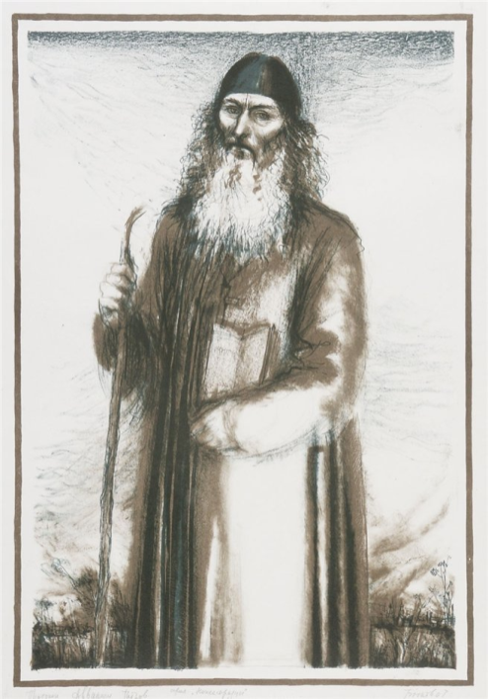
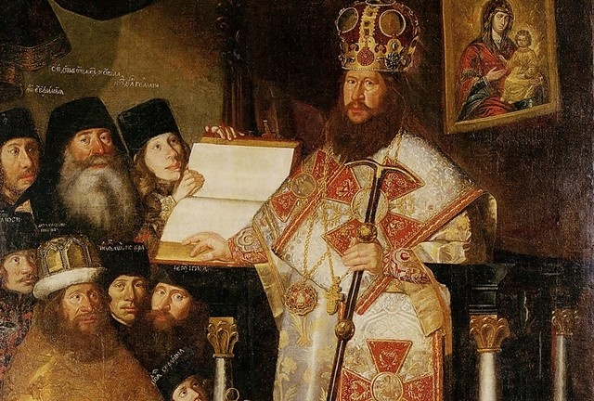
Никон и Аввакум
Церковный раскол
в XVII веке.

Slide 2
Основные даты:
1653-1655 г. – церковная реформа Никона
1654, 1656 гг. – церковные соборы, отлучение и ссылка противников реформы
1658 г. – разрыв между Никоном и Алексеем Михайловичем
1666 г. – церковный собор, который лишил Никона сана патриарха и проклял раскольников.
1667-1676 гг. – Соловецкое восстание

Slide 3
Задание на урок.
Объясните суть конфликта между царем и церковью?

Slide 4
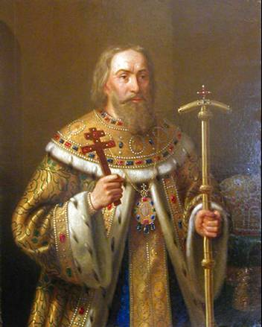
1.Церковь после Смуты.
Смута привела к противоречиям среди священнослужителей патриарх Игнатий поддержал Лжедмитрия I, Гермоген-В.Шуйского, Филарет-Лжедмитрия II.
В 1619 г.Филарет возвратился в Москву из польского плена и Церковный Собор избрал его новым Патриархом всея Руси.
Филарет стал фактически 2-м царем и смог укрепить государственную власть, но вопросы касавшиеся церкви решить не смог.

Slide 5
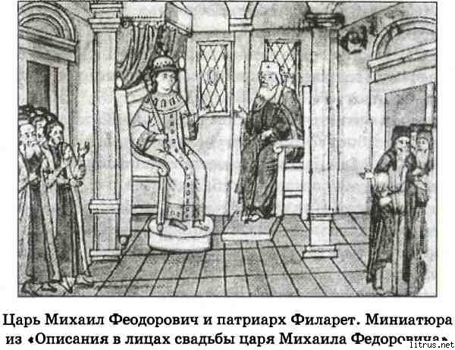
Смута
Разрушение церквей.
Убийства священников
и монахов
Патриарх Гемоген
вдохновляли создание
народных ополчений
Усиление власти церкви
на власть.
Патриарх Филарет –
соправитель царя.

Slide 6
Причина Раскола
1. В сер.17 вв. русских книгах и обрядах накопилось много ошибок
2. Их хотели исправить по греческому образцу
3. Объединить все православные народы под властью Москвы

Slide 7
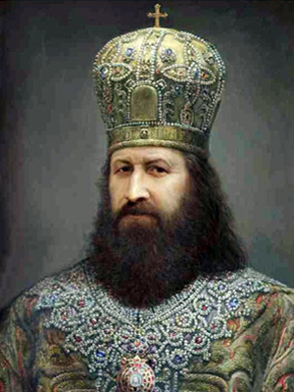
В 1652 г. новым патриархом стал Никон, и он провел реформу:
1. крещение не 2, а 3 пальцами,
2. поясные поклоны вместо земных,
3. книги и обряды
исправлены
по византийским
образцам.

Slide 8
Против него выступил
Протопоп Аввакум

Slide 9
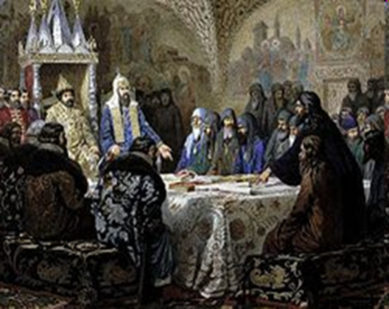
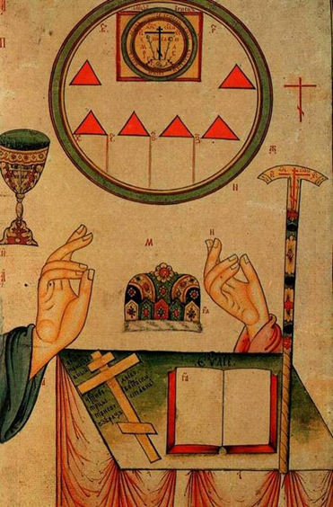
Церковная реформа патриарха Никона (1653-1655 гг.)
До реформы | После реформы
Крещение двумя перстами; крещение тремя перстами;
земной поклон; поясной поклон;
Троекратное пение «аллилуйя»; двукратное пение «аллилуйя»; движение верующих в церкви вокруг алтаря по солнцу; движение верующих в церкви вокруг алтаря против солнца; написание имени Христа Иисус написание имени Христа Исус, хождение посолонь

Slide 10
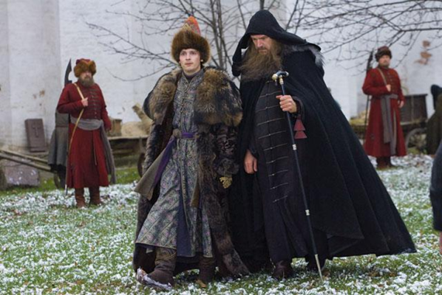
Церковная реформа патриарха Никона (1653-1655 гг.)
До реформы | После реформы
Крещение двумя перстами; Земной поклон; Двукратное пение "аллилуйя"; Движение верующих в церкви вокруг алтаря по солнцу; Написание имени Христа Исус Хождение посолонь | Крещение тремя перстами; Поясной поклон; Троекратное пение "аллилуйя"; Движение верующих в церкви вокруг алтаря против солнца; Написание имени Христа: Иисус

Slide 11
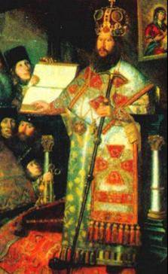
Кто последовал за Никоном стали называть никоновцами
Кто последовал за Аввакумом стали называть старообрядцами

Slide 12
3.Борьба светской и церковной власти.
Получив власть над верующими Никон выступил с идеей первенства церковной власти и предложил поделить ее по примеру Михаила Федоровича и Филарета.
Царь перестал посещать патриарший Успенский Собор
Обиженный патриарх отказал царю в благословении и заявив о сложении патриарших полномочий удалился в Новоиерусалимский монастырь.
Патриарх Никон.

Slide 13
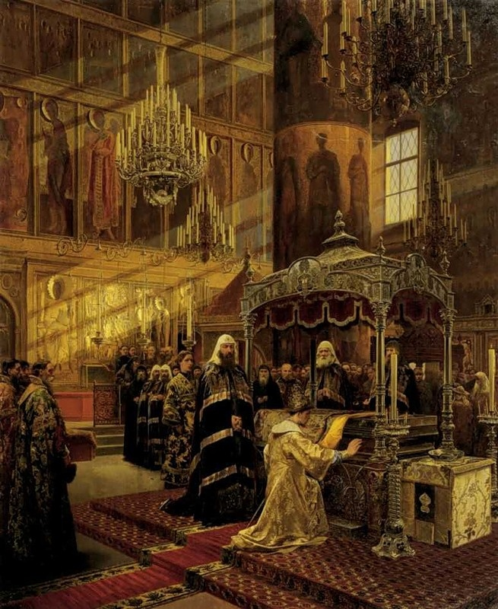
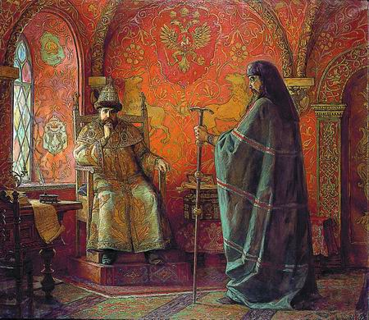
Царь и патриарх
Никон возомнил себя вторым русским царем и даже присвоил себе титул "Великого Государя". Он позволил себе сравнить власть русского патриарха с Солнцем, а власть царя с Луной, которая, как известно, светит отраженным от солнца светом. Поскольку царя увенчивает короной патриарх, заявлял он, то царь обязан подчиняться патриарху.

Slide 14
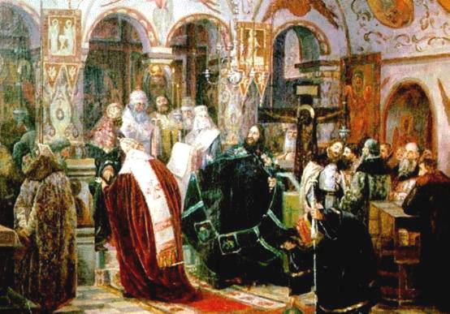
4.Церковный собор 1666-1667 гг.
Лишение Никона
на Соборе
Патриаршего сана.
В 1666 г. царь пригласил в Москву 4-х восточных патриархов и устроил суд над Никоном.
Он был осужден, лишен сана и отправлен в заточение в монастырь.
Собор осудил противников реформы и передали их лидеров в руки светских властей. Это привело к Расколу русской православной церкви.

Slide 15
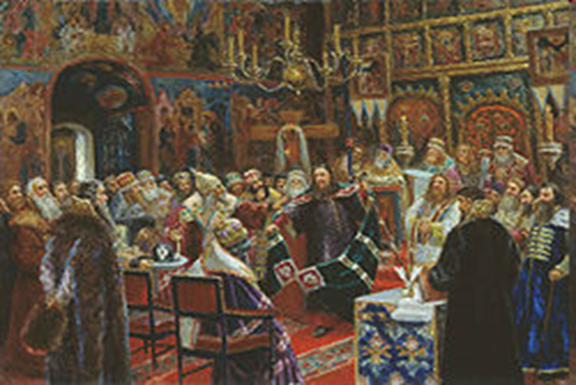
Приговор Собора 1666-1667гг.
Приговор: "Отселе не будеши патриарх и священная да не действуеши, но будеши яко простой монах". 12 декабря 1666 г. с Никона сняли клобук и панагию, и велели ему жить в тихо и безмятежно, а о своих согрешениях молить всемилостивого бога.
"Знаю я и без вашего поучения, как жить", - язвительно ответил Никон .
Царь не пришёл на заседание Собора.

Slide 16
Закрепляем
1. Лидер старообрядцев XVII в., писатель:
а) Филарет б) Никон в) Аввакум
2. Как звали патриарха, начавшего церковную реформу?
а) Иосиф б) Игнатий в) Никон г) Филарет
3. Церковная реформа началась в:
а) 1651 г. б) 1653 г. в) 1666 г. г) 1667 г.
4. В чем вы видите причины разногласий церковной и светской власти?
5. В чем вы видите причины разногласий Никона и Аввакума. К чему эти разногласия привели?

Slide 17
Задание на урок.
Объясните суть конфликта между царем и церковью?

Slide 18
Сделайте вывод по уроку!
Церковь, укрепившая свои позиции после Смуты, попыталась занять господствующее положение в политической системе страны. Однако это привело к конфликту церковной и светской власти. Церковная реформа патриарха Никона привела к расколу приверженцев Русской Православной Церкви на никониан и старообрядцев и подчинению церкви государству.

